Slide 1






PHÒNG GIÁO DỤC VÀ ĐÀO TẠO QUẬN LONG BIÊN
TRƯỜNG TIỂU HỌC PHÚC LỢI
TOÁN
Ôn tập phép cộng, phép trừ (không nhớ) trong phạm vi 100

Slide 2

Ôn bài cũ

Slide 3

Tính nhẩm:
40 + 50
20 + 40
100 – 30
100 – 50

Slide 4





Bài 5:
Ôn tập phép cộng, phép trừ (không nhớ) trong phạm vi 100

Slide 5




Tiết 2
Notes:
Bài giảng được thiết kế bởi: Phạm Duyên

Slide 6


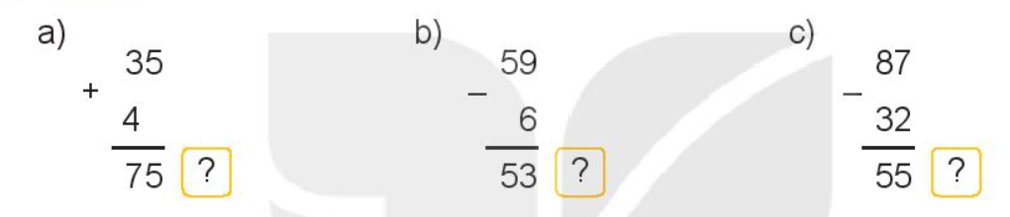
S
Đ
Đ

Slide 7
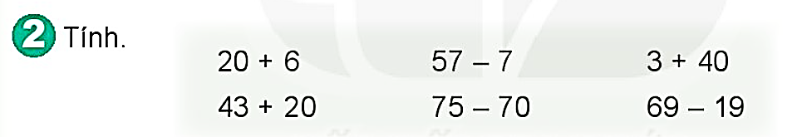
20 + 6 = 26
43 + 20 = 63
57 - 7 = 50
75 - 70 = 5
3 + 40 = 43
69 - 19 = 50

Slide 8
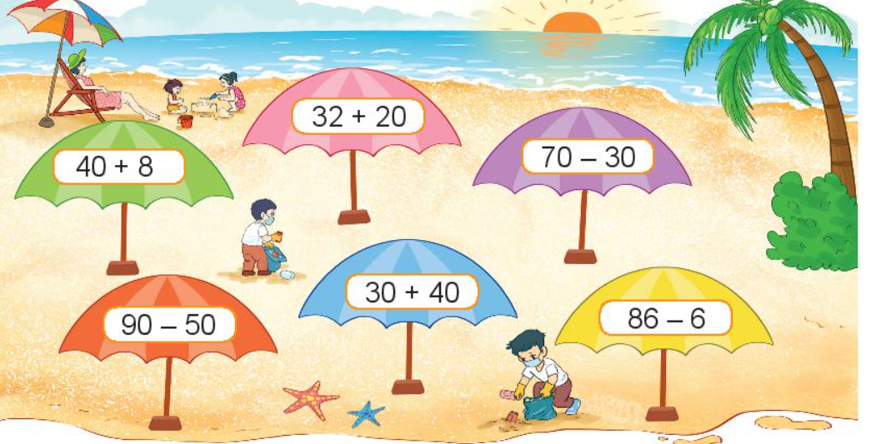
3. Những phép tính nào dưới đây có kết quả bé hơn 50? Những phép tính nào dưới đây có kết quả lớn hơn 50?
> 50
< 50
< 50
> 50
< 50
> 50

Slide 9
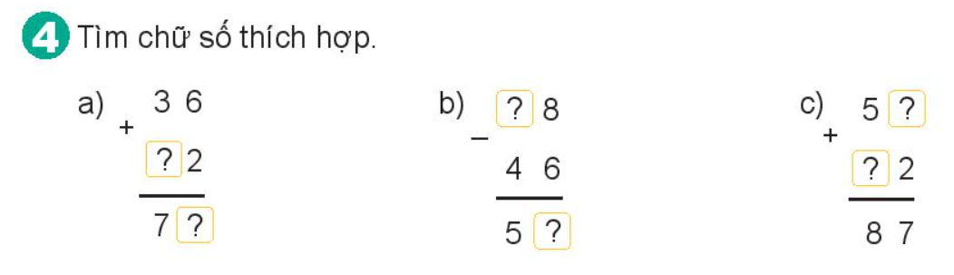
9
5
4
3
5
8
2

Slide 10
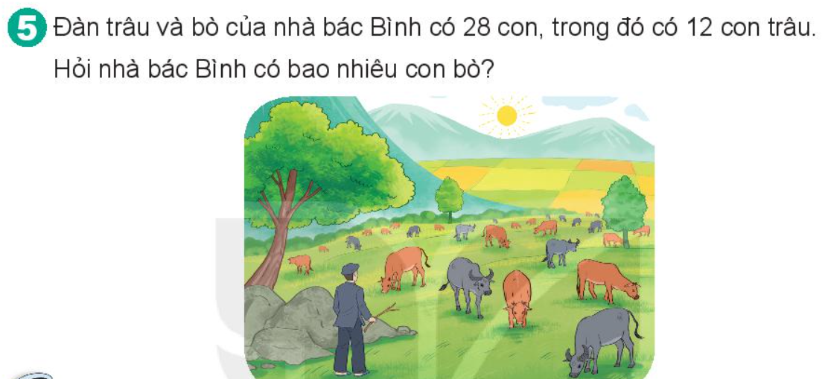
Bài giải
Nhà bác Bình có số con bò là:
28 - 12 = 16 (con bò)
Đáp số: 16 con bò

Slide 11

CHÀO TẠM BIỆT

